Slide 1
บทที่ 1 เทคนิคการสำรวจ
(Surveying techniques)

Slide 2
เส้นทาง (Route)
เส้นทาง (Route) คือ ทางที่เชื่อมระหว่างจุด 2 จุด จุดต้นทางและจุดปลายทาง มีวัตถุประสงค์เพื่อใช้ในการขนส่ง มนุษย์ สัตว์ สิ่งของ

Slide 3
การสำรวจเส้นทาง (Route surveying)
การสำรวจเส้นทาง (Route surveying) ประกอบด้วยกระบวนการสำรวจทั้งหมดเพื่อให้ได้มาซึ่งข้อมูลภูมิประเทศเพื่อนำไปใช้ในการออกแบบและก่อสร้างเส้นทางประเภทต่างๆ
โดยทั่วไป กระบวนการสำรวจเส้นทางเกี่ยวข้องกับภาพถ่ายทางอากาศ (Aerial photo) ภาพดาวเทียม (Satellite image) แผนที่ภูมิประเทศซึ่งครอบคลุมบริเวณที่จะวางแนวเส้นทาง การสำรวจภาคพื้นดิน (Ground survey)

Slide 4
เส้นทางเพื่อการขนส่ง (Route for transportation)
ประกอบด้วย
ทางรถไฟ (Railroads)
ทางหลวง (Highways)
การขนส่งทางอากาศ (Air transport)
ท่อลำเลียง (Pipelines)
แม่น้ำลำคลอง (Waterways)
สายส่ง (Transmission lines) เช่น สายไฟฟ้า สายโทรศัพท์
เคเบิล (Cableways) เช่น เคเบิลกระเช้าสำหรับขนส่งคนและสิ่งของ
สายพาน (Belt conveyers) เช่น สายพานลำเลียงแร่ที่เหมือง
สะพานส่งน้ำหรือท่อบนสะพานข้ามหุบเขา (Aqueducts)
รางน้ำเปิด (Flumes) เช่น รางน้ำในสวนสนุก รางขนส่งน้ำ

Slide 5
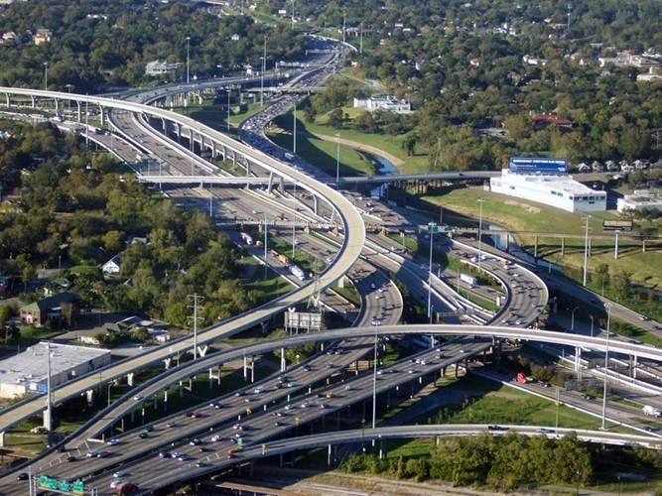
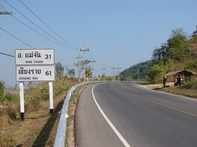
ทางหลวง (Highways)

Slide 6
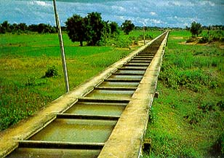
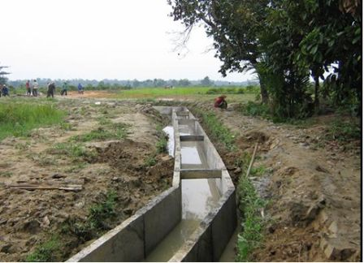
คลองส่งน้ำชลประทาน
(Canals for irrigation)

Slide 7
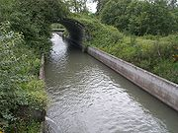
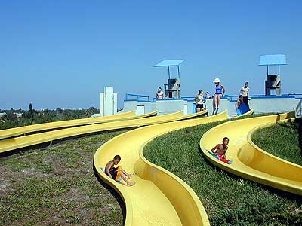
รางน้ำเปิด (Flumes)
รางน้ำเปิดถูกสร้างขึ้นเพื่อส่งวัตถุให้ลอยไหลไปตามน้ำ

Slide 8
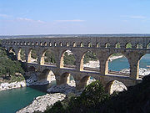
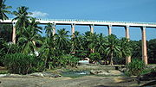
สะพานส่งน้ำหรือลำรางส่งน้ำ (Aqueducts)
ใช้สำหรับส่งน้ำจากจุดหนึ่งไปยังจุดที่ต้องการ

Slide 9
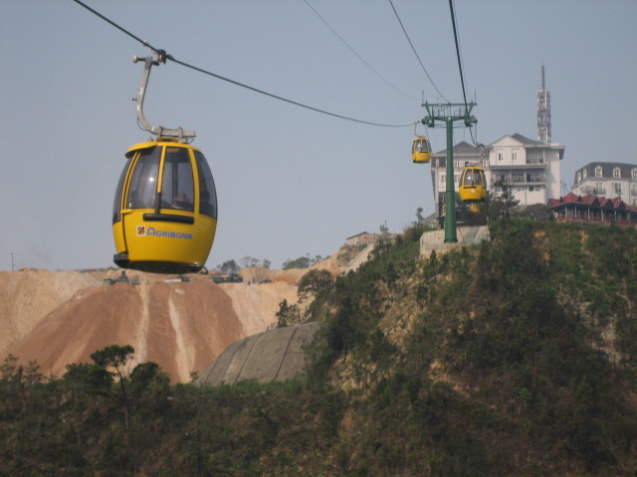
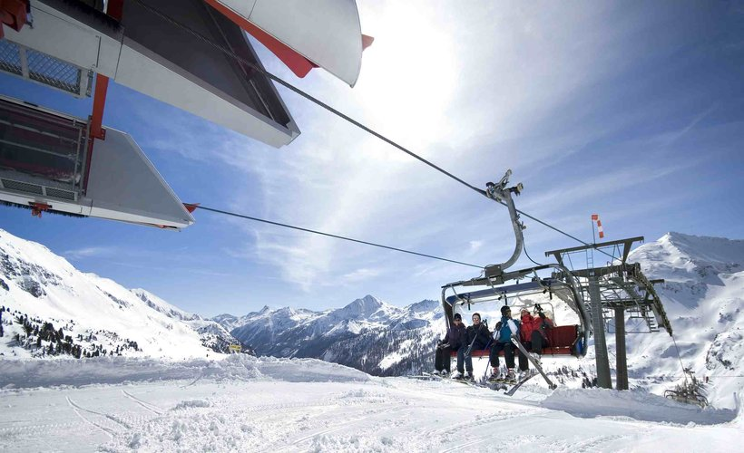
ทางเคเบิล (Cableways)

Slide 10
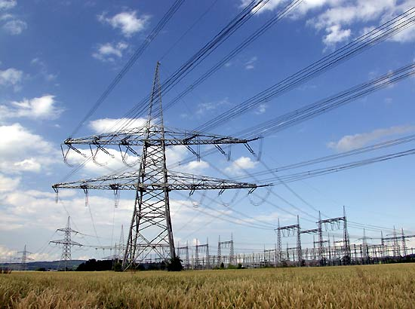
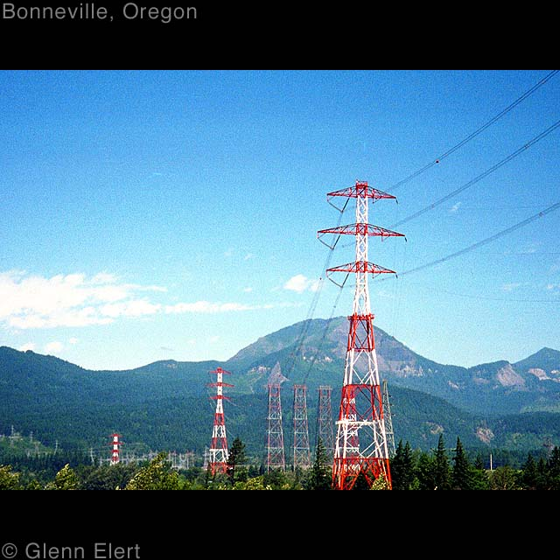
สายส่ง (Transmission lines)
ส่งพลังงานหรือสัญญาณจากจุดหนึ่งไปยังอีกจุดหนึ่ง

Slide 11
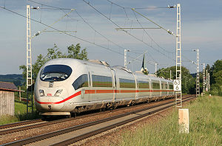
ทางรถไฟ (Railways)

Slide 12
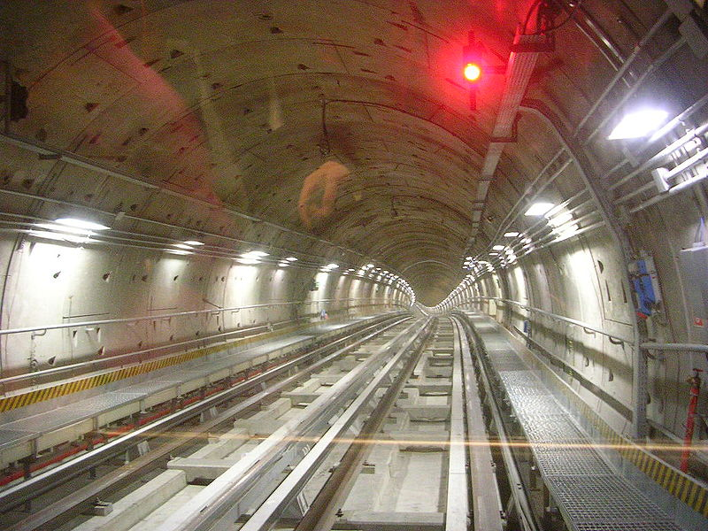
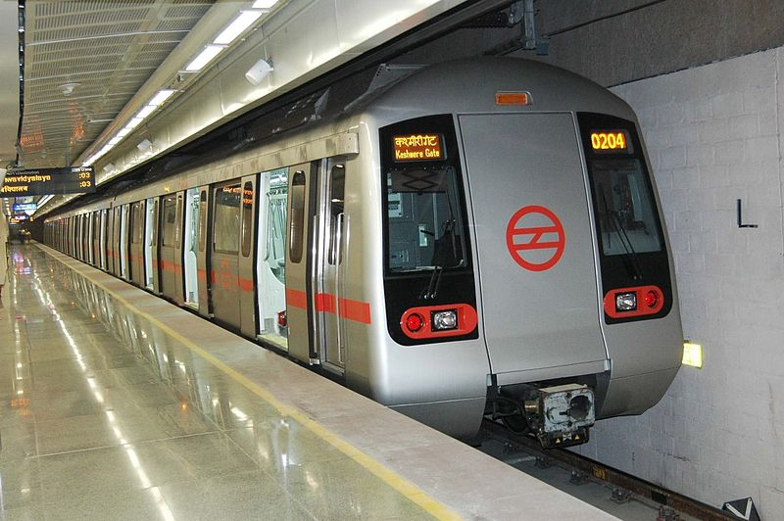
ทางรถไฟใต้ดิน (Undergrounds)

Slide 13
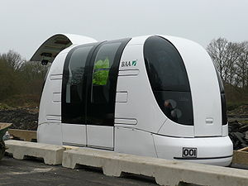
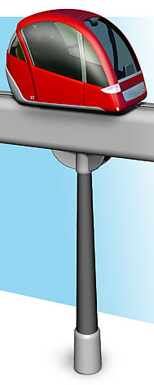
ระบบขนส่งส่วนบุคคลที่รวดเร็ว (ไม่มีคนขับ)
(Personal Rapid Transit, PRT) - personal monorail
First emerging technology USA
(Driverless transit)

Slide 14
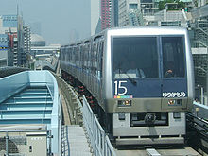
ระบบขนส่งนำทางอัตโนมัติ
(Automated Guideway Transit, AGT)
Tokyo, Japan (driverless transit)

Slide 15
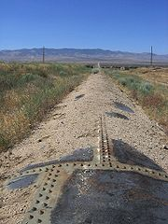
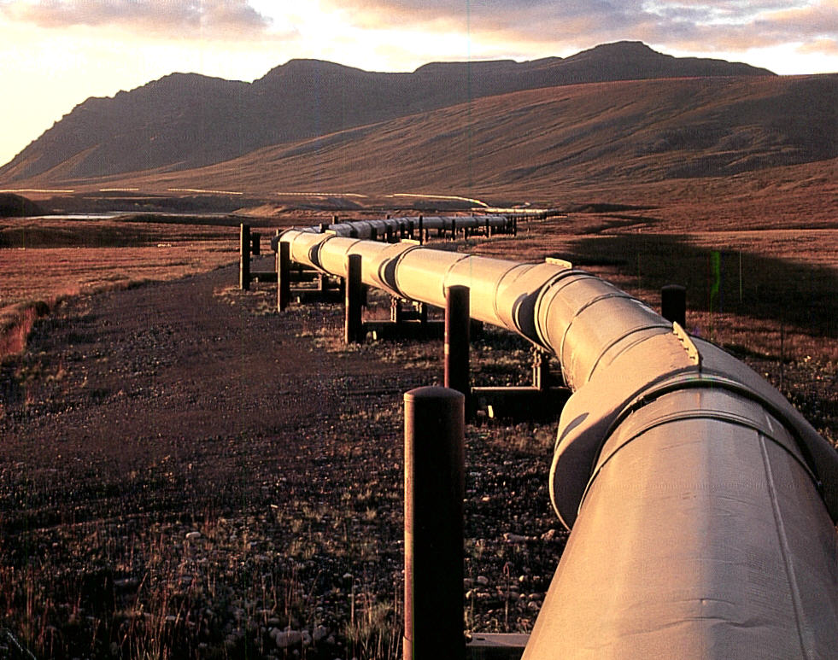
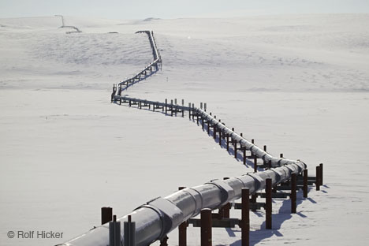
ระบบท่อลำเลียง(Pipeline)

Slide 16
เครื่องมือที่ใช้ในงานสำรวจ (Surveying instruments)
เครื่องมือที่ใช้ในงานสำรวจในปัจจุบัน ประกอบด้วย
อิเล็กทรอนิกส์ทีโอโดไลท์ (Electronic theodolite) และ เป้า (Target)
แถบวัดระยะ (Tape)
เครื่องวัดระยะอิเล็กทรอนิกส์ (Electronic distance measurement,
EDM) และ ปริซึม (Prism)
กล้องสำรวจแบบประมวลผล (Total station), ปริซึม (Prism) และ
(Prism pole)
กล้องระดับดิจิตอล (Digital level) กล้องระดับอัตโนมัติ (Automatic
level ) และ ไม้วัดระดับ (Bar code staff)
เครื่องหาพิกัดจีเอ็นเอสเอส (GNSS) ได้แก่ จีพีเอส (GPS) โกนาสส์
(GLONASS) กาลิเลโอ (Galileo) เบยดู (Beidou)

Slide 17
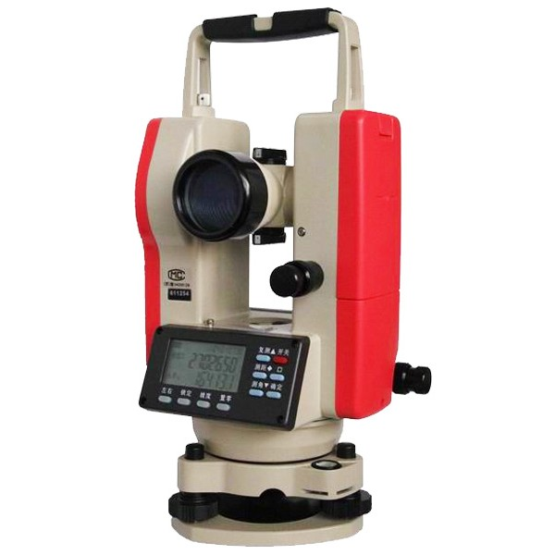
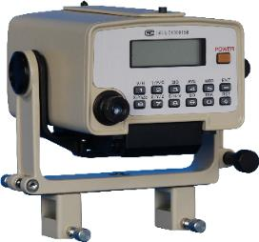
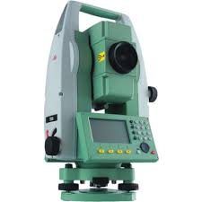
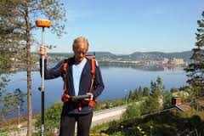
Electronic theodolite
EDM
Total Station
GNSS (GPS)

Slide 18
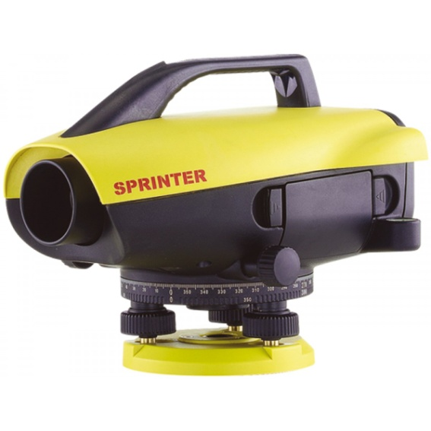
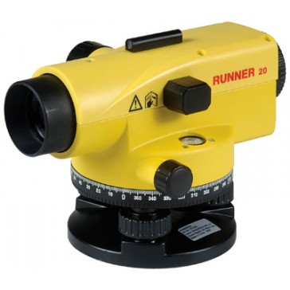
Digital level
Automatic level
Bar-code staff

Slide 19
วิธีการสำรวจ (Surveying methods)
วงรอบ (Traverse)
การเล็งสกัด (Intersection) และการเล็งสกัดย้อน (Resection)
การทำระดับ (Levelling)
แบบจำลองระดับสูงเชิงตัวเลข (Digital elevation model, DEM)
ภาพถ่ายทางอากาศ (Aerial photos)
ภาพดาวเทียม (Satellite imageries)
จีเอนเอสเอส (Global Navigation Satellite System, GNSS)

Slide 20
วงรอบ (Traverse)
วัตถุประสงค์ของวงรอบ เพื่อสร้างหมุดควบคุมทางราบเพื่อที่จะนำไปใช้อ้างอิงตำแหน่งทางราบของรายละเอียด (Details, Features) บนพื้นผิวโลกบริเวณที่สนใจ ดังนั้น ตำแหน่งจึงอยู่ใกล้กับรายละเอียดที่จะเก็บ
วงรอบมี 2 ชนิด
วงรอบเปิด (Open traverse)
วงรอบปิด (Closed traverse)
วงรอบปิดแบบบรรจบตัวเอง (Closed loop traverse)
วงรอบปิดแบบเข้าบรรจบ (Closed connecting traverse)

Slide 21
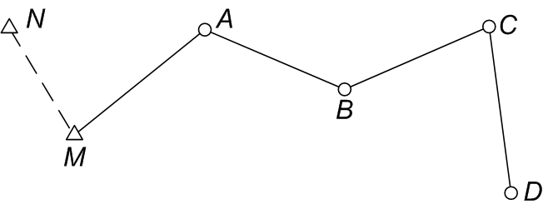
วงรอบเปิด (Open traverse)
หมุดควบคุมทางราบที่มีอยู่เดิมซึ่งทราบค่าพิกัดทางราบแล้ว
หมุดควบคุมทางราบที่สร้างขึ้นใหม่

Slide 22
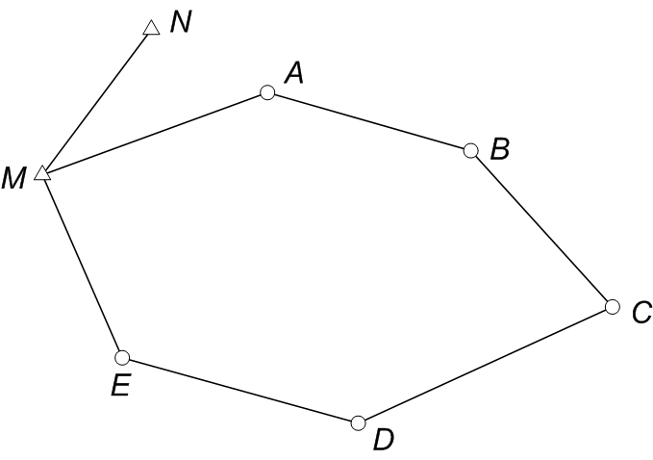
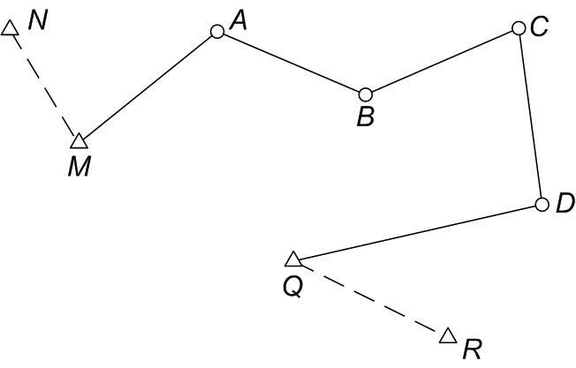
วงรอบปิด (Closed traverse)
Closed loop traverse
Closed connecting traverse
หมุดควบคุมทางราบที่มีอยู่เดิมซึ่งทราบค่าพิกัดทางราบแล้ว
หมุดควบคุมทางราบที่สร้างขึ้นใหม่

Slide 23
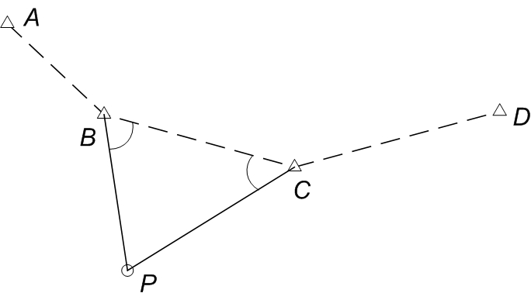
การเล็งสกัด (Intersection)
วัตถุประสงค์เพื่อสร้างหมุดควบคุมทางราบเพื่อที่จะนำไปใช้อ้างอิงตำแหน่งทางราบของรายละเอียดบนพื้นผิวโลกซึ่งหมุดวงรอบเข้าไม่ถึง ความถูกต้องของตำแหน่งหมุดควบคุมจะน้อยกว่าตำแหน่งที่ได้จากวิธีวงรอบ
หมุดควบคุมทางราบที่มีอยู่เดิมซึ่งทราบค่าพิกัดทางราบแล้ว
หมุดควบคุมทางราบที่สร้างขึ้นใหม่
ทราบค่าพิกัดหมุด B และ C รังวัดมุม CBP และ BCP รังวัดระยะ BP CP ทำให้หาตำแหน่งหรือค่าพิกัดหมุด P ได้

Slide 24
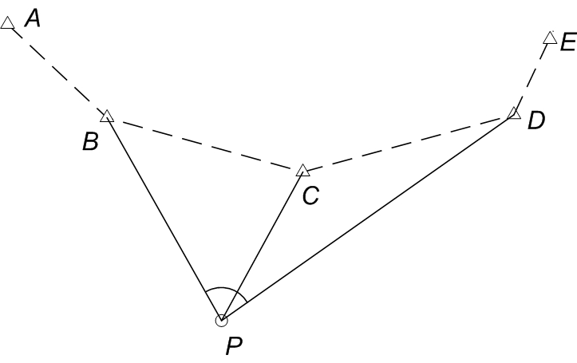
การเล็งสกัดย้อน (Resection)
วัตถุประสงค์เช่นเดียวกับการเล็งสกัด
หมุดควบคุมทางราบที่มีอยู่เดิมซึ่งทราบค่าพิกัดทางราบแล้ว
หมุดควบคุมทางราบที่สร้างขึ้นใหม่
ทราบค่าพิกัดหมุด B C และ D รังวัดมุม BPC และ CPD รังวัดระยะ BP CP DP ทำให้หาตำแหน่งหรือค่าพิกัดหมุด P ได้

Slide 25
ภาพถ่ายทางอากาศ (Aerial photos)
ภาพถ่ายโดยใช้เครื่องบิน (Aeroplane)
ภาพถ่ายโดยใช้อากาศยานไร้คนขับ (Unmanned Aerial
Vehicle, UAV) หรือ Drone
UAV หรือ Drone

Slide 26
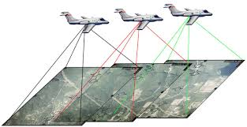
การถ่ายภาพโดยใช้เครื่องบิน
Aeroplane

Slide 27
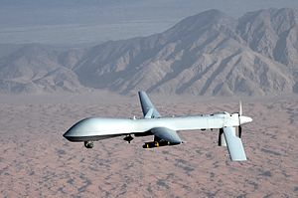
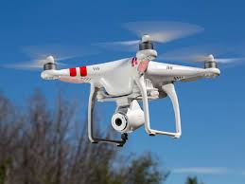
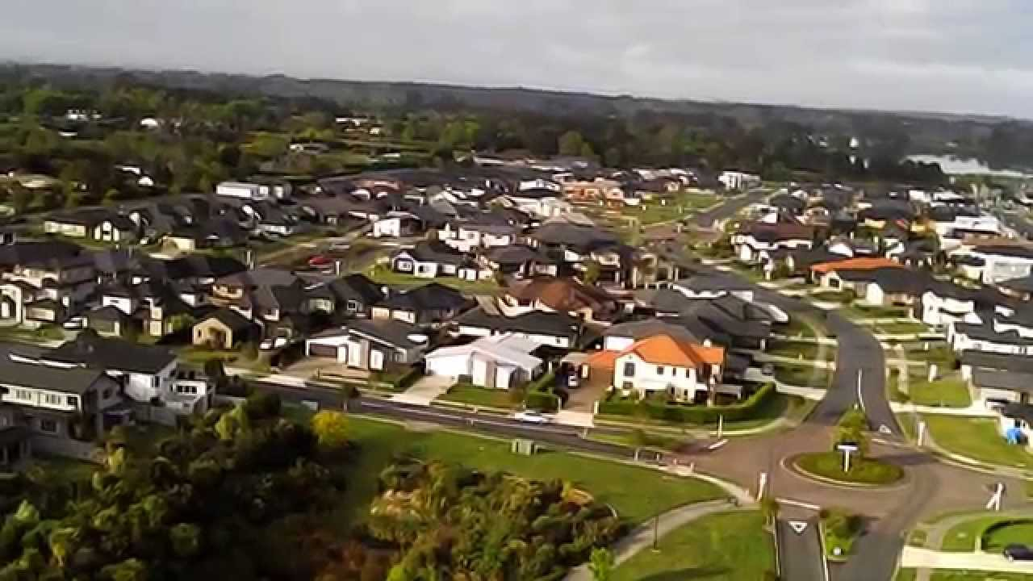
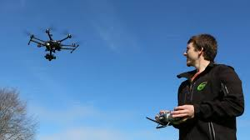
การถ่ายภาพโดยใช้โดรนหรือยูเอวี

Slide 28
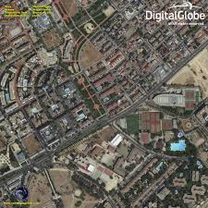
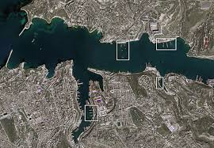
ภาพดาวเทียม (Satellite imageries)

Slide 29
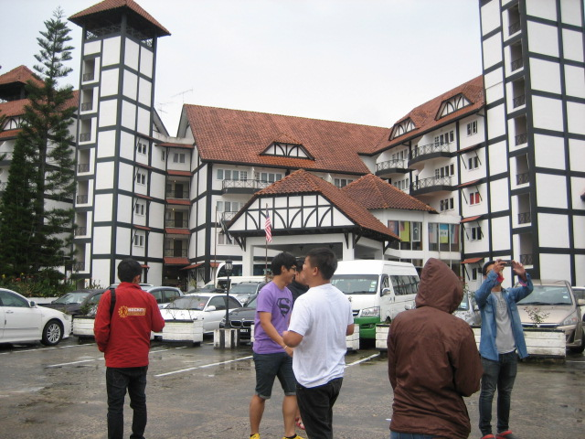
จบบทที่ 1

